Slide 1
CONTROL DE ACCESO PARA LOS ESTUDIANTES DE UNA INSTITUCIÓN EDUCATIVA
SOFIA PAEZ
JEAN PAUL QUITIAN
DAVID PEREGUEZ
JHOJAN ARIAS
NÚMERO DE FICHA
2067454
ANÁLISIS Y DESARROLLO DE SISTEMAS DE INFORMACIÓN
PROYECTO PRIMER TRIMESTRE
BOGOTA D.C
2020

Slide 2
CONTROL DE ACCESO PARA LOS ESTUDIANTES DE UNA INSTITUCIÓN EDUCATIVA
SOFIA PAEZ
JEAN PAUL QUITIAN
DAVID PEREGUEZ
JHOJAN ARIAS
Proyecto de análisis y desarrollo de sistemas de información
Centro de formación Sena - CEET
Paola Tovar
Instructora
ANÁLISIS Y DESARROLLO DE SISTEMAS DE INFORMACIÓN
PROYECTO PRIMER TRIMESTRE
BOGOTA D.C
2020

Slide 3
Nombre del proyecto
CONTROL DE ACCESO PARA LOS ESTUDIANTES DE UNA INSTITUCIÓN EDUCATIVA

Slide 4


Logos de la institución educativa y seguridad
Logo Institución
Logo Empresa de Seguridad

Slide 5

Planteamiento del problema
A partir del levantamiento de información, en la institución educativa (Quiroga Alianza Distrital) se encuentra el problema de acceso en la jornada única de (6:30 am a 12:30 pm) y la entrada de estudiantes de otro colegio a la (1:00 pm hasta las 5:00 pm) y el acceso no deseado por partes de algunas personas que no pertenecen a la institución, suplantando a los estudiantes y no teniendo un registro claro de ellos, ya que esta institución no cuenta con páginas o apps para que puedan identificar fácilmente a los estudiantes y los carnets son fáciles de perder y algunos vigilantes lo pasan por alto, dejan pasar a los estudiantes sin tener ningún control total de estudiantes y personal que se encuentra en la institución o si ellos entran a sus clases.

Slide 6
Pregunta problema
¿Por qué la Institución Educativa Del Quiroga Alianza no tiene un acceso de seguridad adecuada para los estudiantes y personal que ingresan a esta?

Slide 7
Objetivo general
Implementar un sistema para tener el control del acceso total de la institución educativa con un método de número de identificación, huella de cada persona que sale y/o entra de esta y generar mayor seguridad para los estudiantes y el personal de la institución.

Slide 8

Objetivos específicos
Mejorar el acceso a la institución con el número de identificación y huella
Tener un registro exacto de los estudiantes y el personal que ingresa a la institución.
Mejorar la seguridad de los estudiantes y del personal

Slide 9
Justificación
A partir de la problemática identificada en la institución,en relación con las actividades de acceso seguro para los estudiantes y personal, ya que el ingreso a la institución no es seguro y cualquiera puede hacerse pasar por estudiantes, también por que no hay un control exacto de las personas que están en la institución, para ello una aplicación con lector de huella para tener la totalidad de accesos y de cada persona que se encuentra en ella y generando la seguridad necesaria

Slide 10
Delimitación y Alcance del proyecto
Nuestro proyecto va a ser desarrollado para una institución educativa (Quiroga Alianza), el tiempo estimado para realizar el proyecto va hacer de 1 año, las principales funcionalidades del software son:
Identificar la huella de cada estudiante y personal de la institución
Tener control del acceso total de los estudiantes y del personal

Slide 11
Breve introducción de técnicas e instrumentos de recolección de datos
Se realizará un serie de preguntas donde las tendrá que responder (El rol que se eligió) para la verificación de la información sobre el control de acceso de los estudiantes, a parte de eso se eligió la forma “piramidal” que se responde a preguntas cerradas a preguntas abiertas.

Slide 12
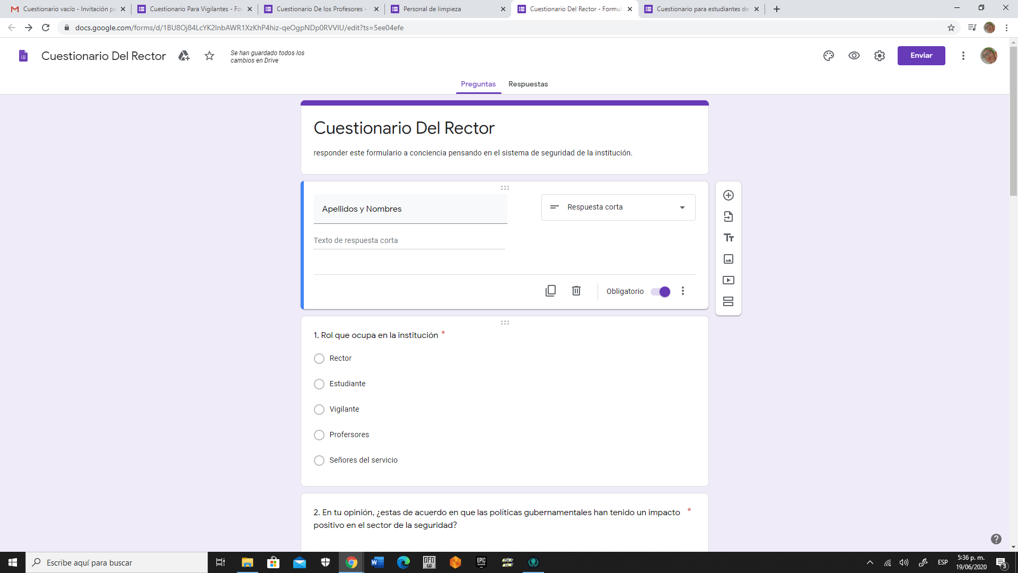
Cuestionario para el rector
https://docs.google.com/forms/d/1atqWZ9xX12oO-OdJ1K_Qa_r6ao1kzB-XlH8NLuG0n4A/edit

Slide 13
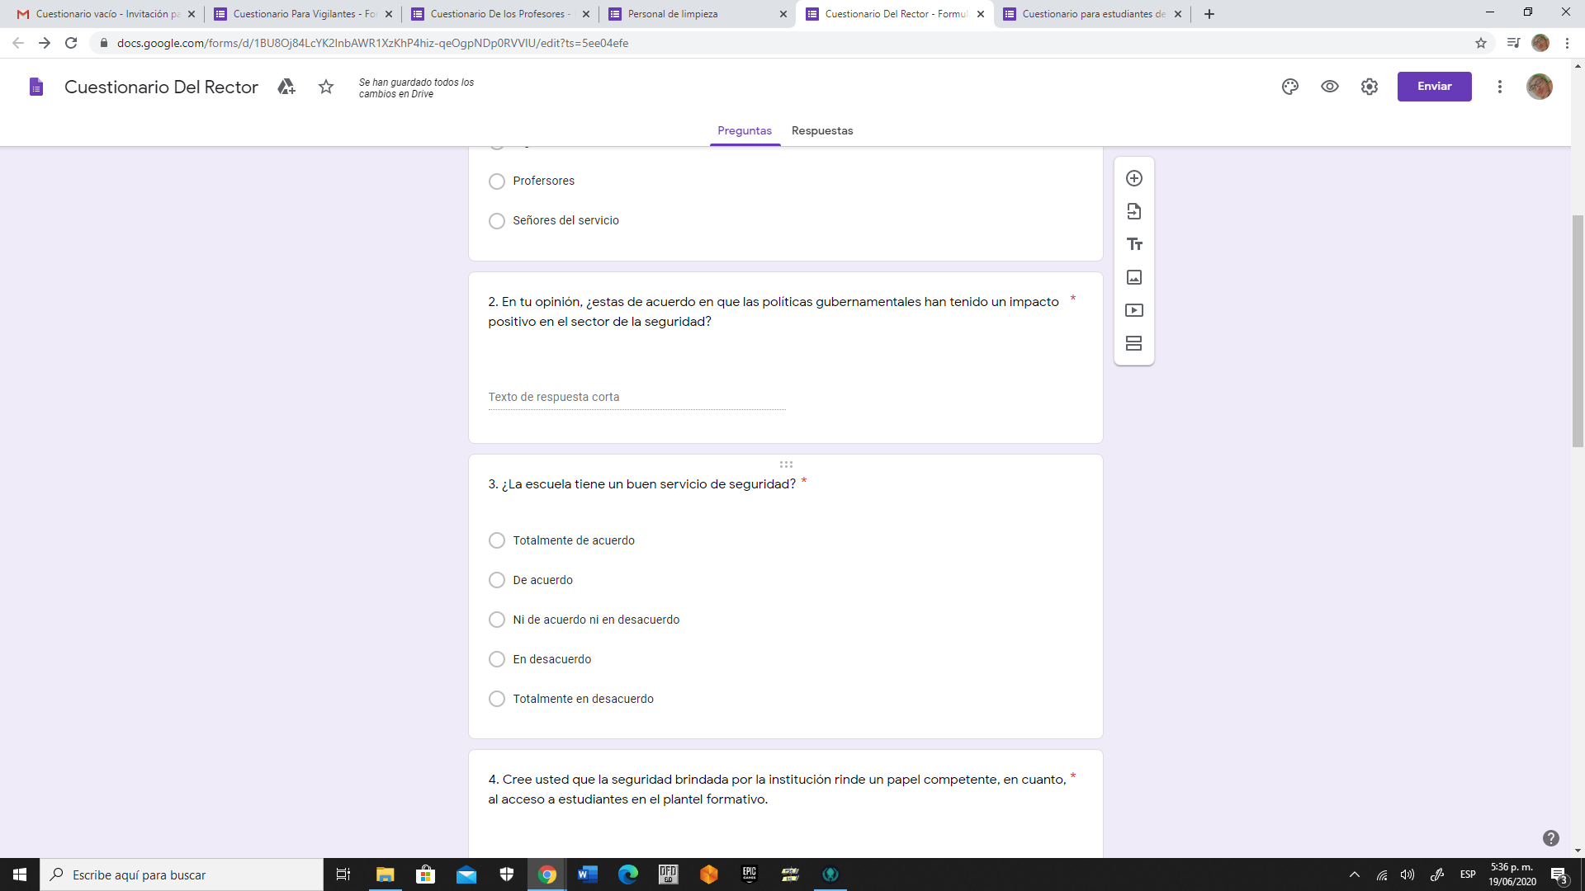

Slide 14
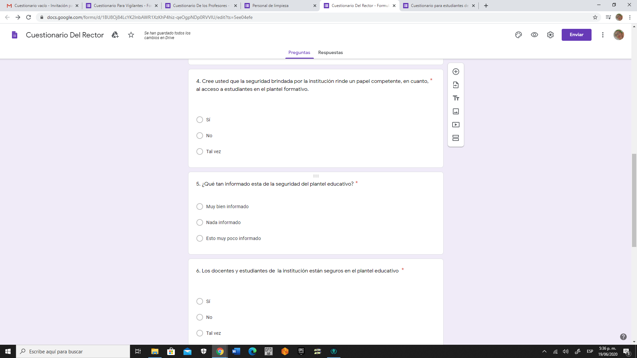

Slide 15
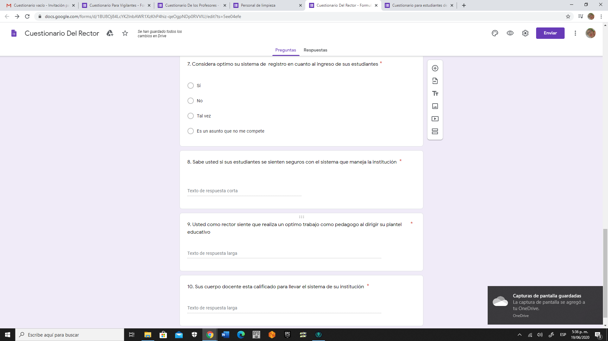

Slide 16
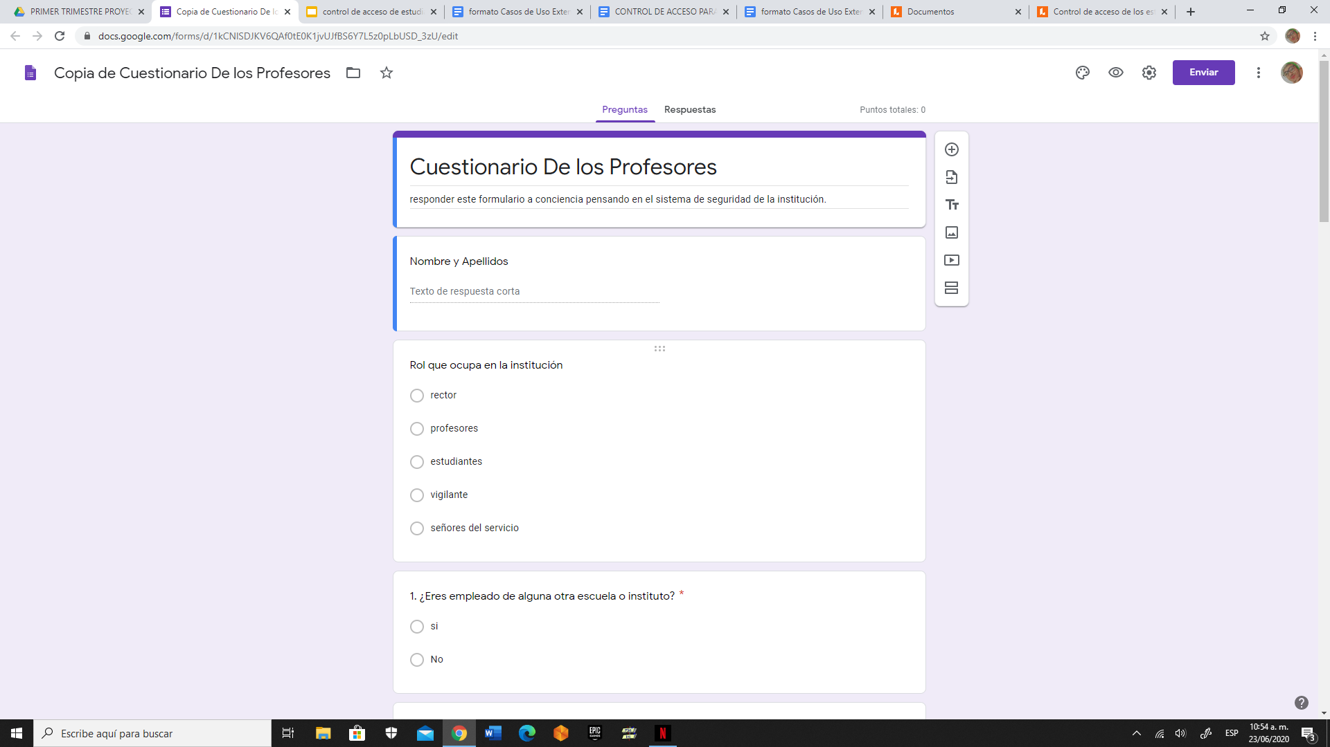
Cuestionario para profesores
https://docs.google.com/forms/d/1kCNlSDJKV6QAf0tE0K1jvUJfBS6Y7L5z0pLbUSD_3zU/edit

Slide 17
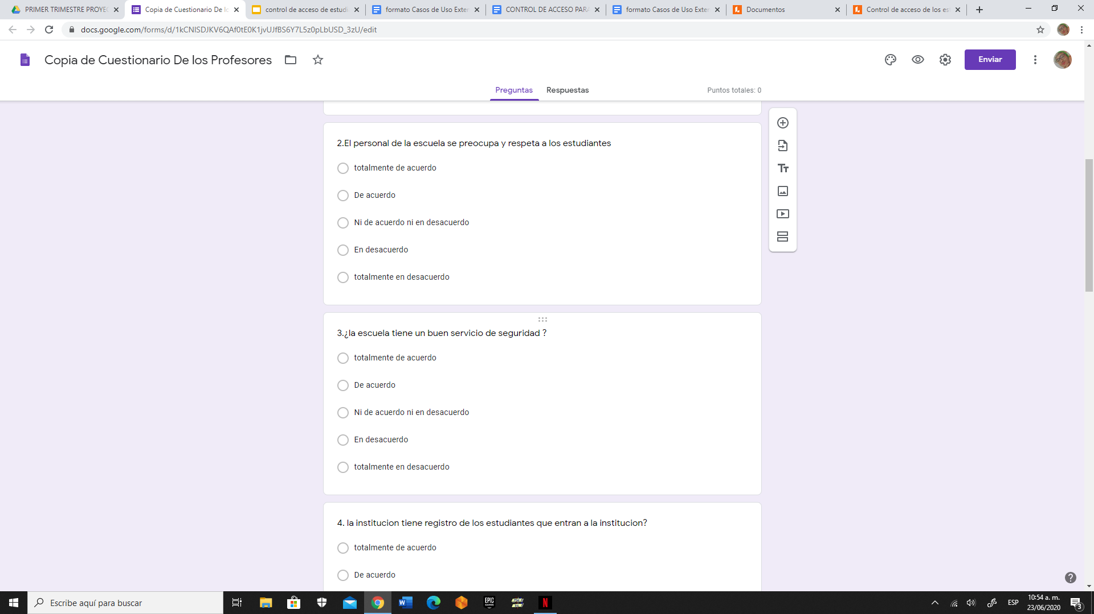

Slide 18
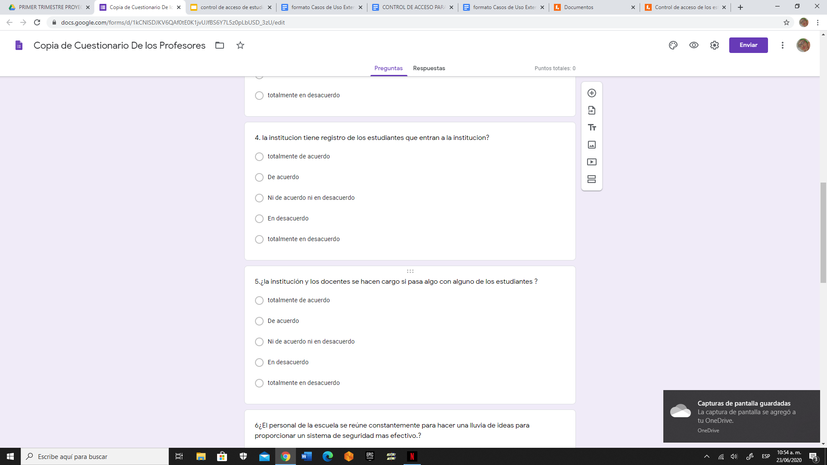

Slide 19
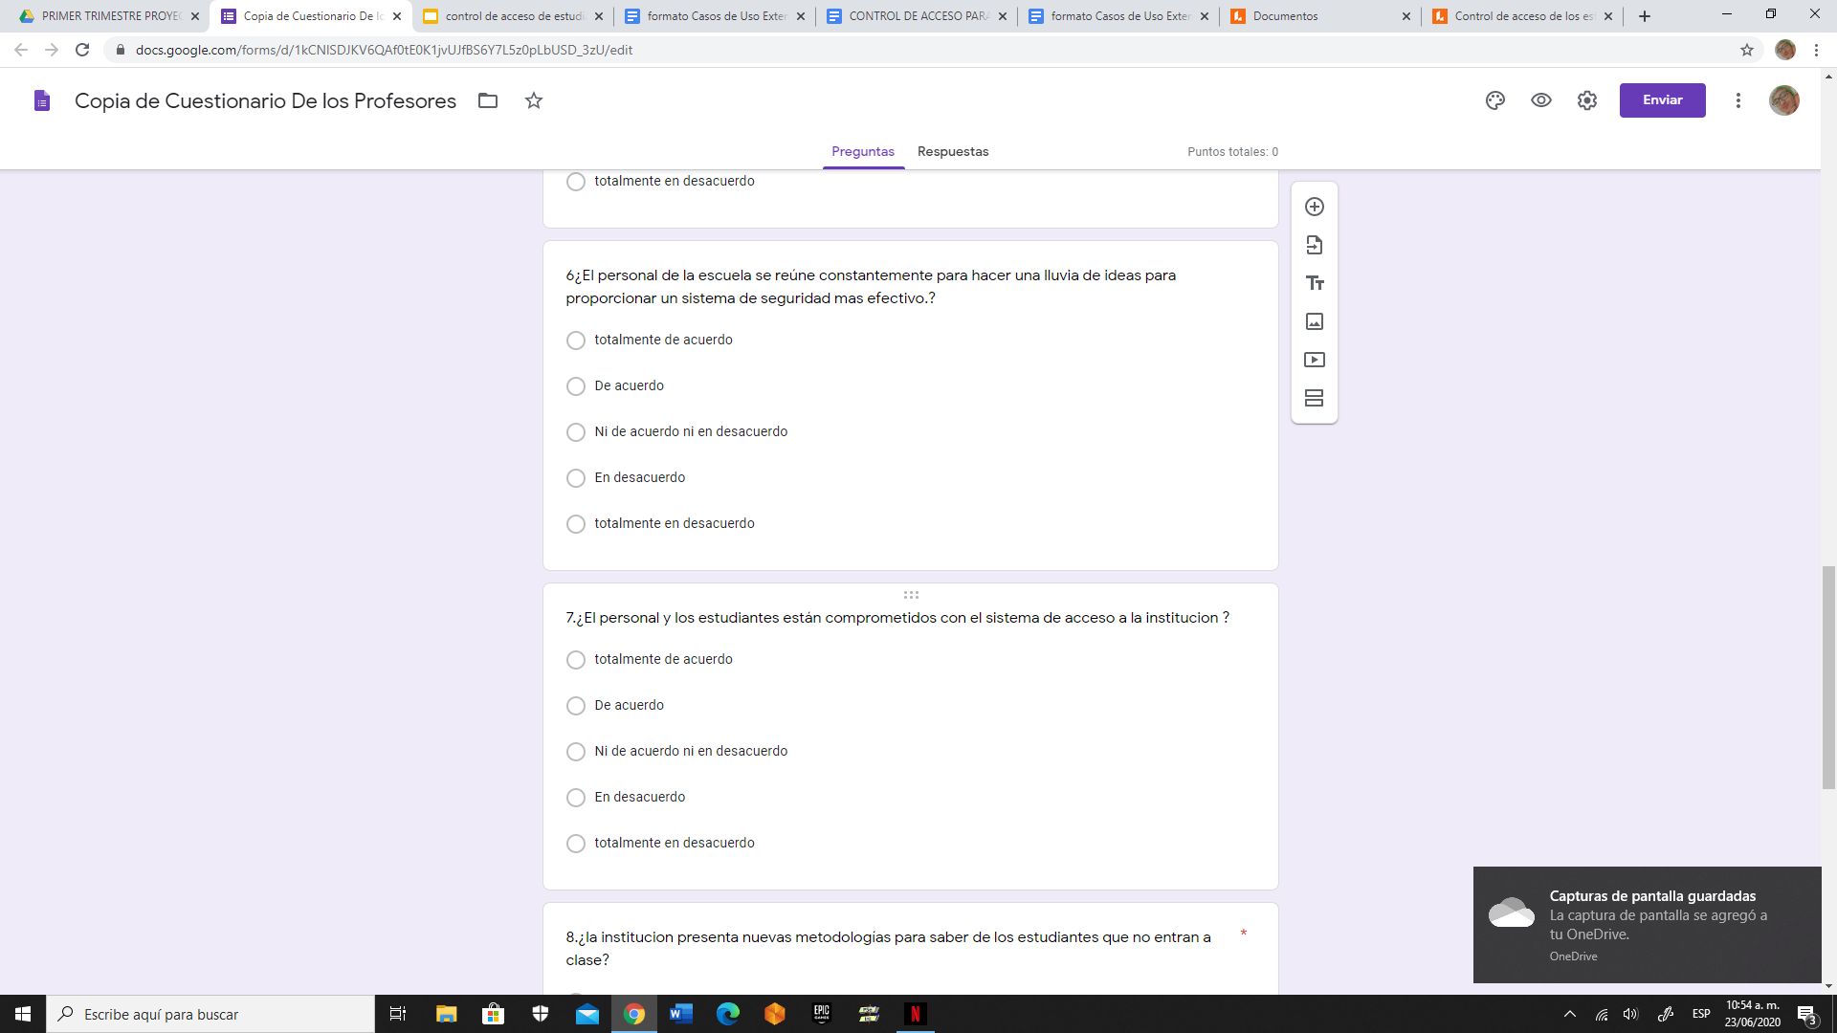

Slide 20


Slide 21

Cuestionario para estudiantes
https://docs.google.com/forms/d/122sKkZE4Mwq9WRTPMvouJmsw3sGf3YAMXoxd8KCvVOg/edit

Slide 22
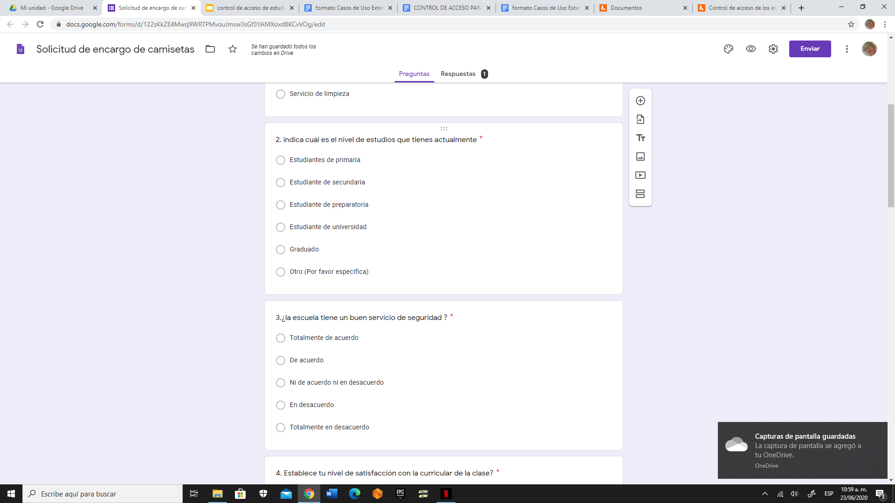

Slide 23
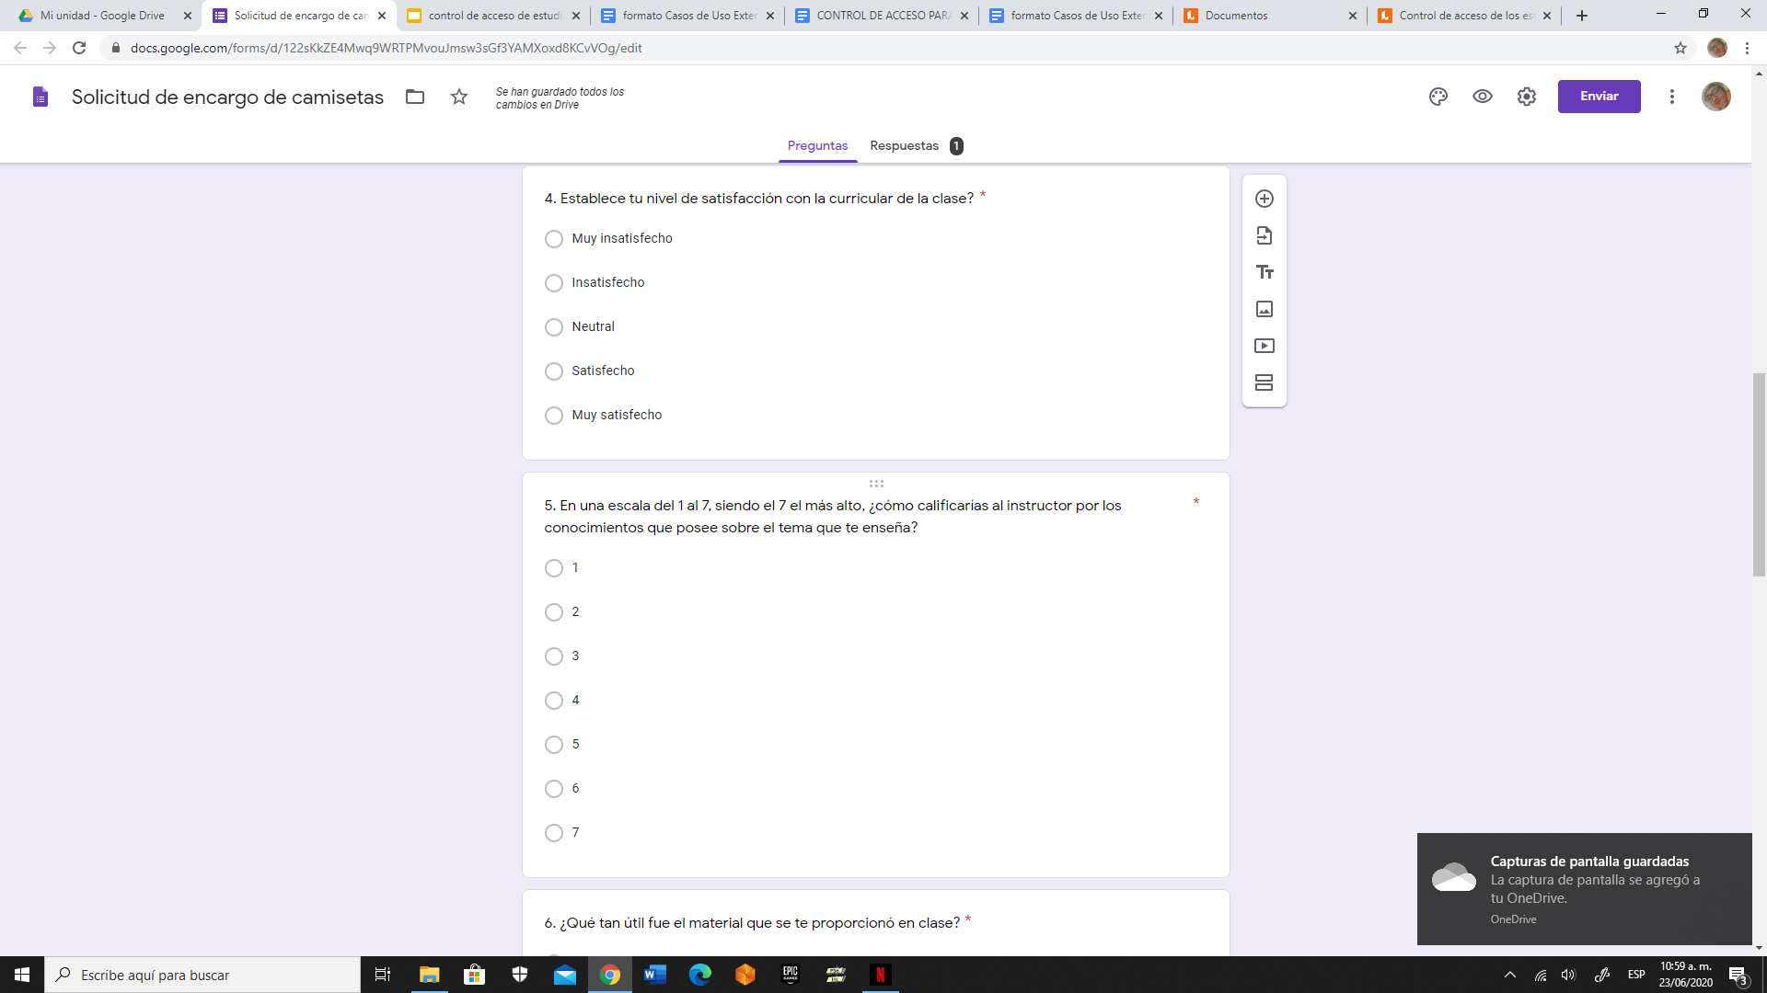

Slide 24
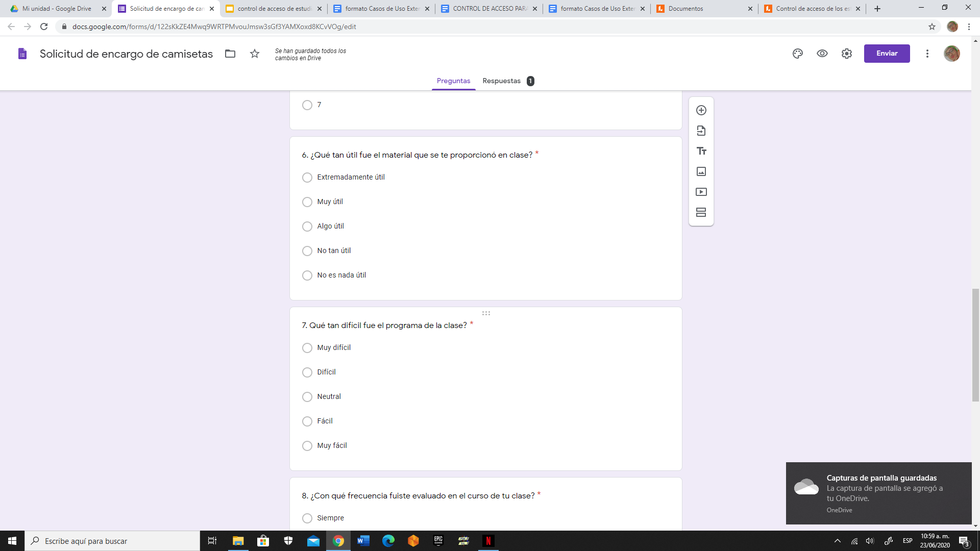

Slide 25
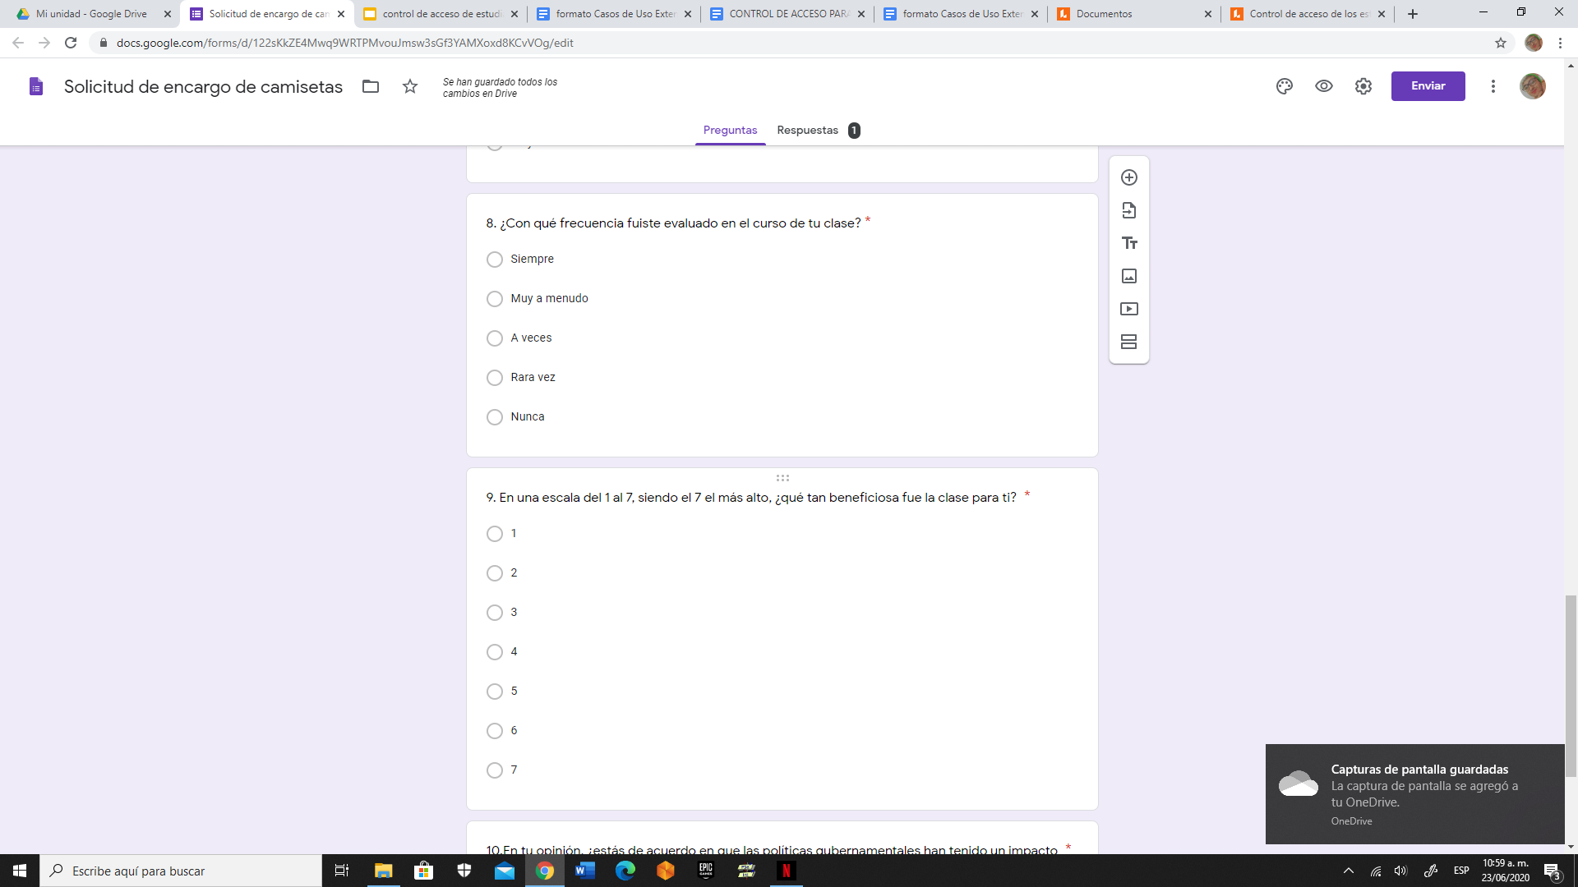

Slide 26
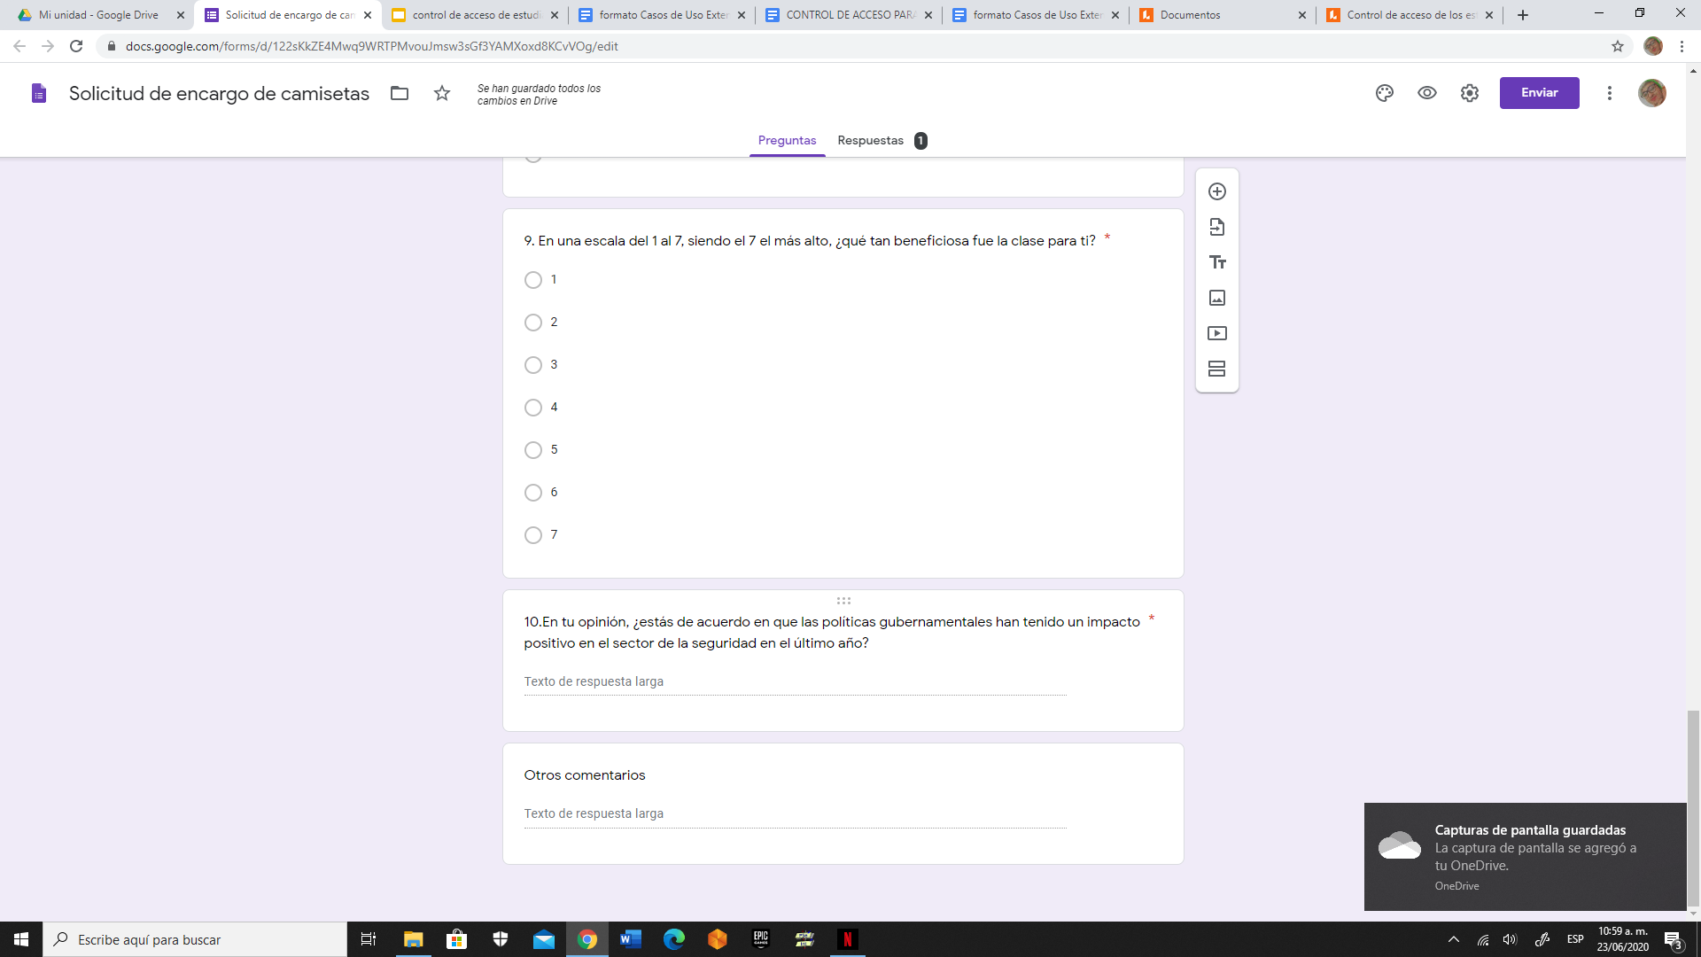

Slide 27

Cuestionario para vigilantes
https://docs.google.com/forms/d/1tkcf3rNLQZKXB9JGL0nEy-w48ubbZ-QQvsNGygbC6AQ/edit

Slide 28
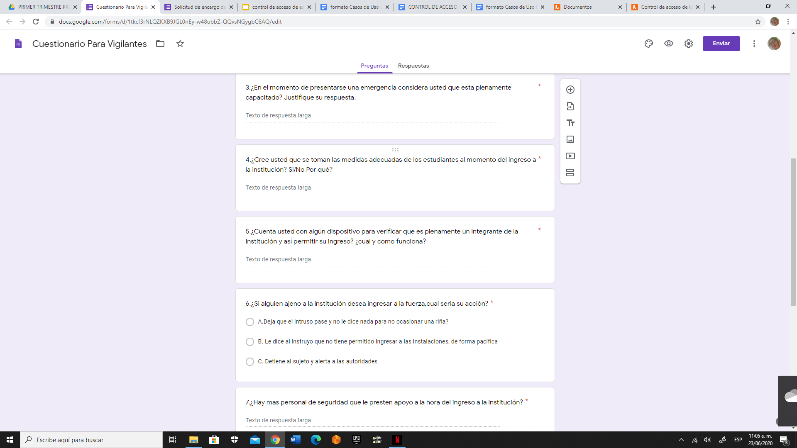

Slide 29
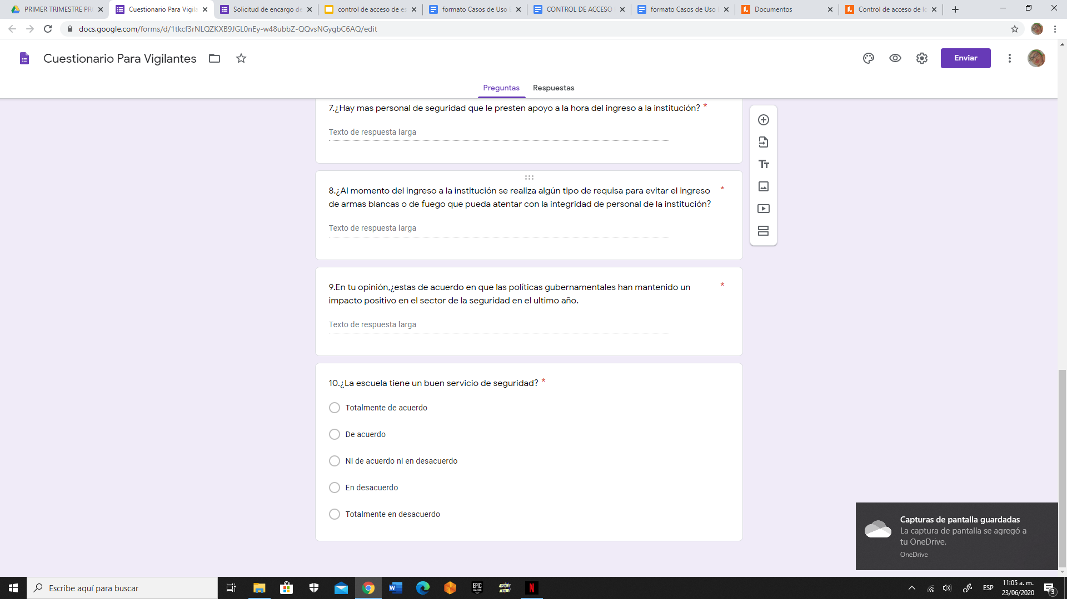

Slide 30
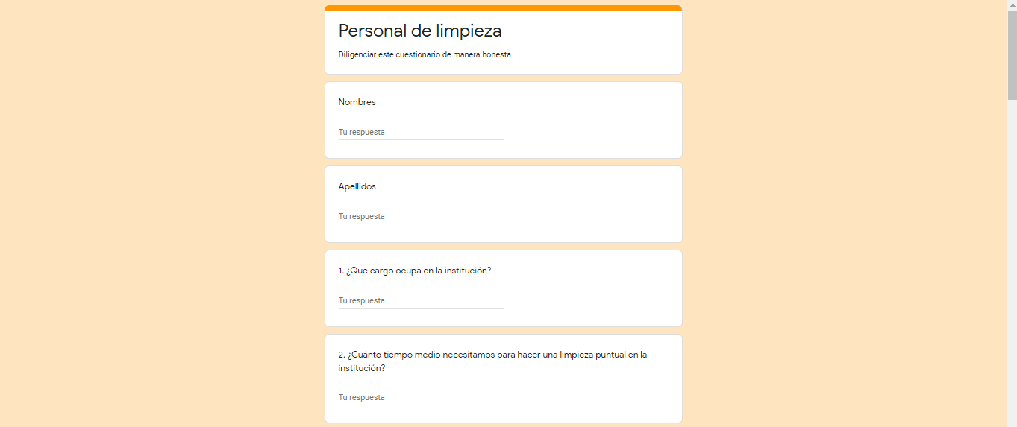
Cuestionario para servicio de limpieza
https://docs.google.com/forms/d/e/1FAIpQLSfSYu6ZuvS8ExVwr4dfuoOjIpthO5smlKAKUk4hLuxM7S1Q1Q/viewform?vc=0&c=0&w=1

Slide 31
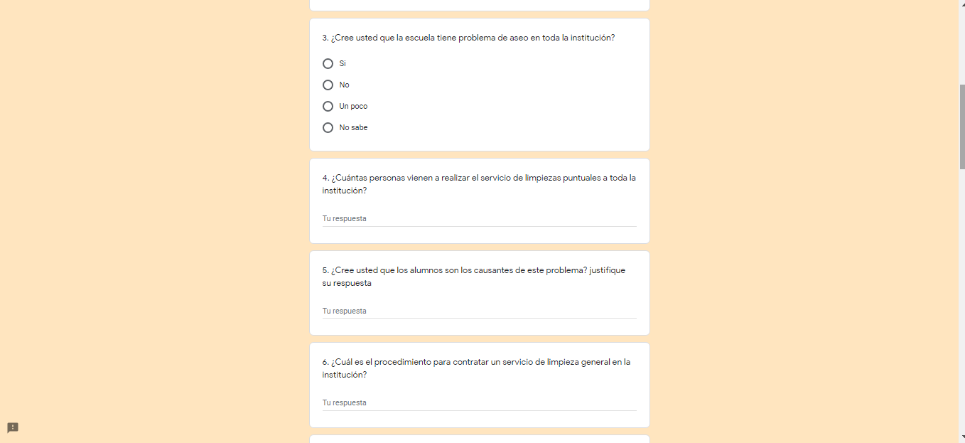

Slide 32
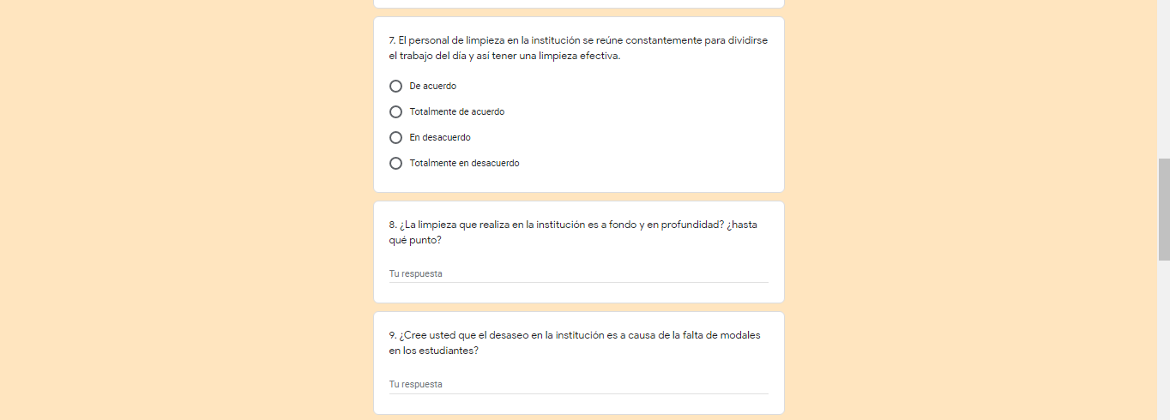

Slide 33
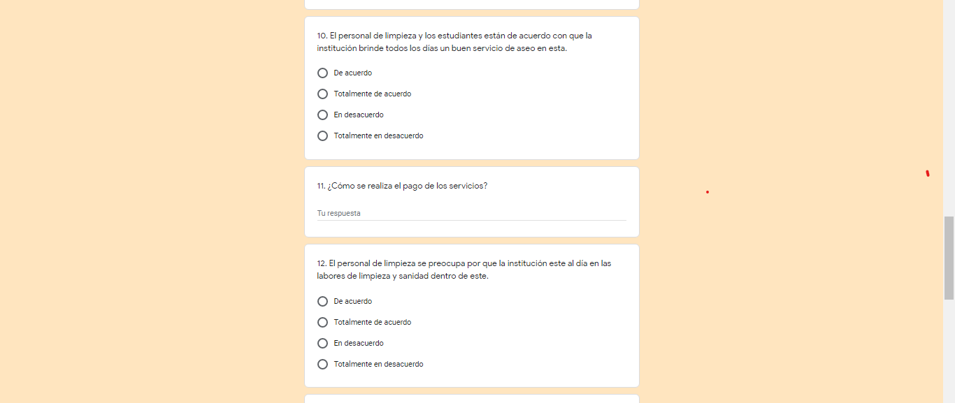

Slide 34
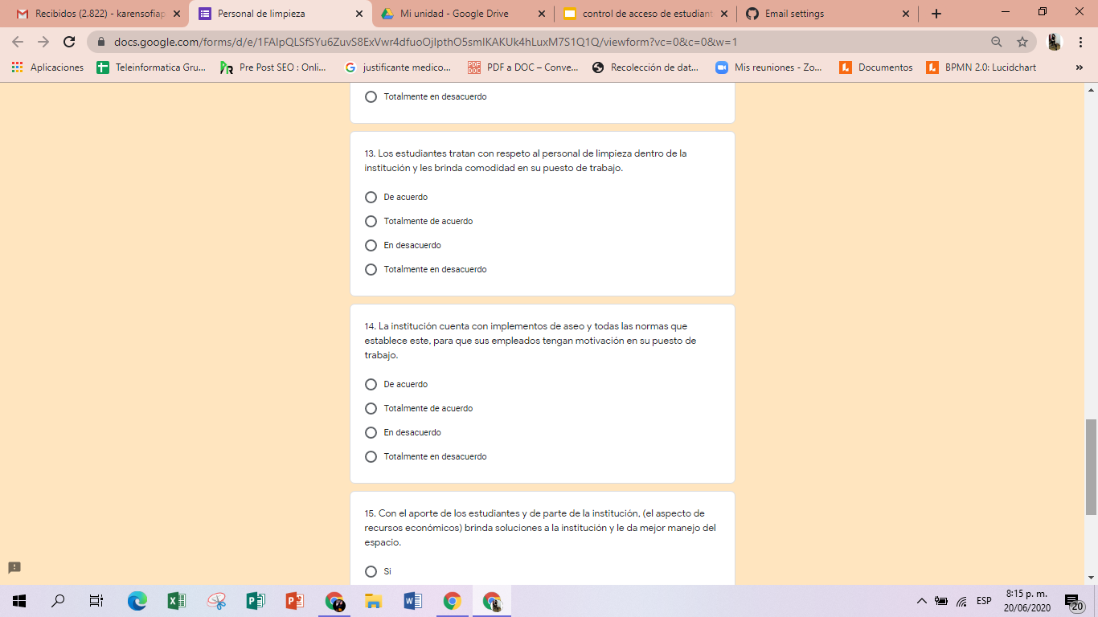

Slide 35
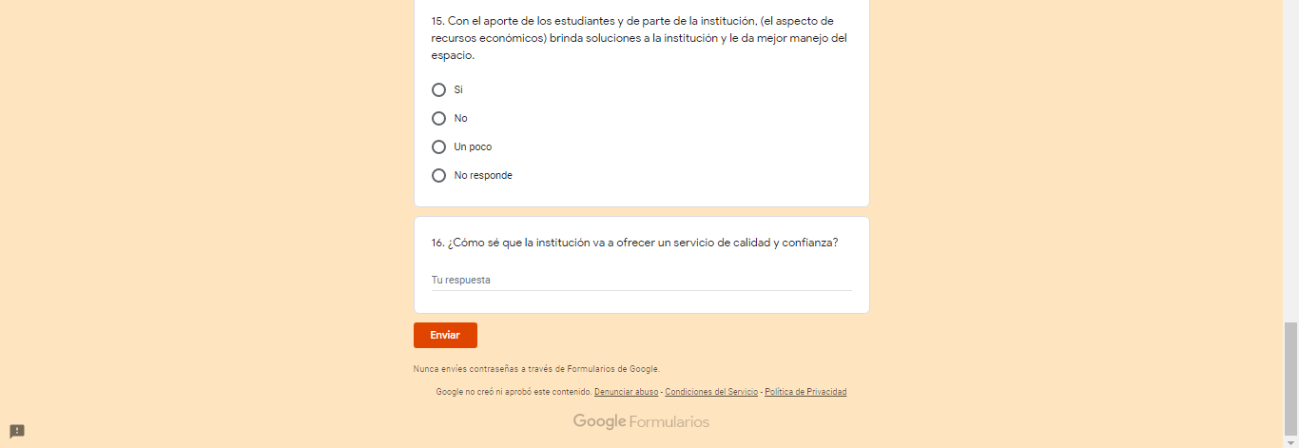

Slide 36
Breve introducción de BPMN
Es una notación gráfica que describe la lógica de los pasos de un proceso, esta notación ha sido especialmente diseñada para coordinar la secuencia de los procesos y los mensajes que fluyen entre los participantes de las diferentes actividades

Slide 37
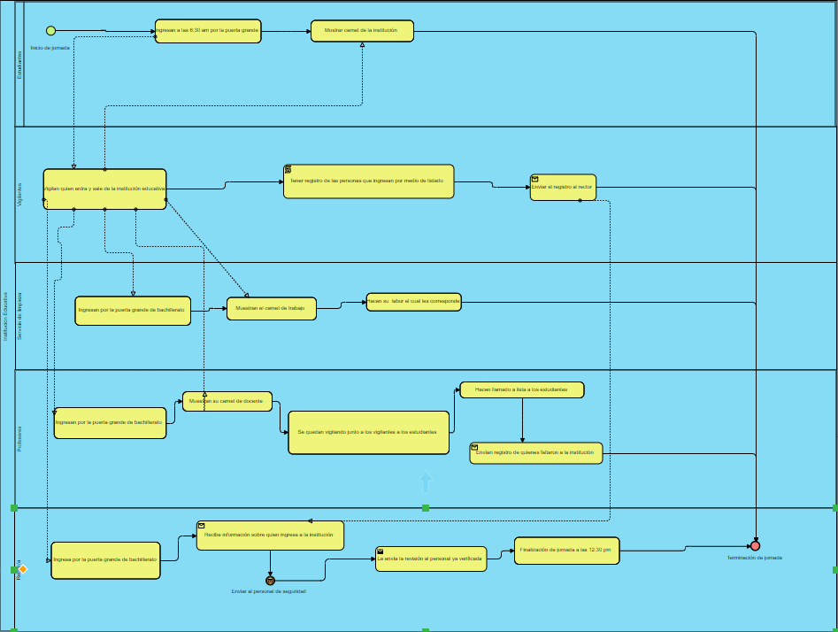
Mapa BPMN (Actual)
https://online.visual-paradigm.com/app/diagrams/#G1e9lQASdYkt5lLeGTAg_MZ61FdlqHiUFA

Slide 38
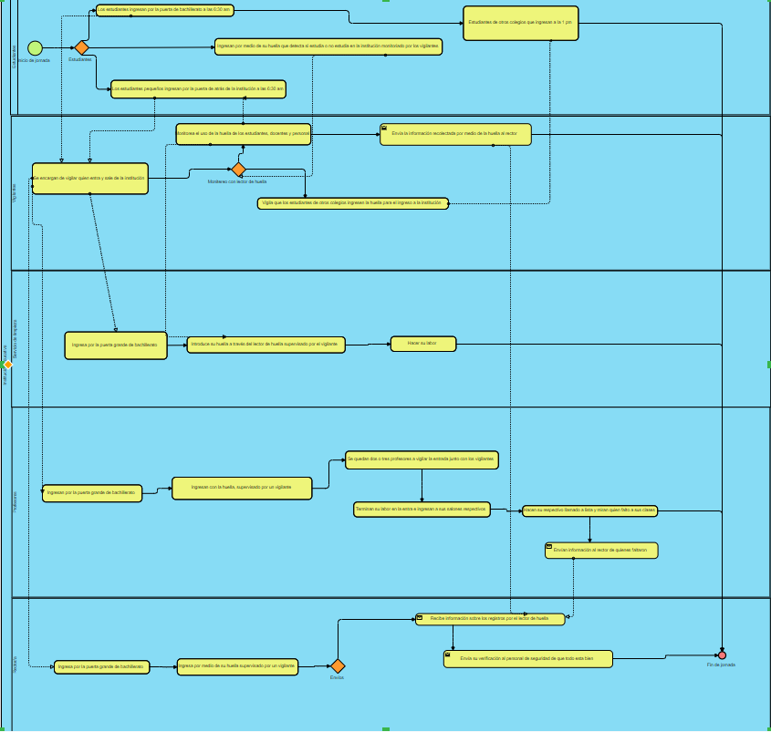
Mapa BPMN (Propuesto)
https://online.visual-paradigm.com/app/diagrams/#G1_l2-5w8adhKtqLmCyd8BGloGVif8KOV6

Slide 39
Breve introducción de requerimientos funcionales y no funcionales
Requerimientos funcionales: Los requerimientos funcionales son declaraciones de los servicios que proveerá el sistema, de la manera en que éste reacciona a entradas particulares. En algunos casos, los requerimientos funcionales de los sistemas también declaran explícitamente lo que el sistema no debe hacer.
Requerimientos no funcionales:Son aquellos requerimientos que no se refieren directamente a las funciones específicas que entrega el sistema, sino a las propiedades emergentes de éste como la fiabilidad, la respuesta en el tiempo y la capacidad de almacenamiento.

Slide 40
Requerimientos funcionales
Identificación del Requisito | RF10
Nombre del Requisito | Autenticación de usuarios
Características | El sistema deberá exigir al usuario una identificación para entrar al sistema (usuario y huella digital).
Descripción del Requisito | Siempre que el usuario quiera ingresar a la página, deberá poner su huella digital para tener mayor seguridad.
Prioridad del Requisito :Alta

Slide 41
Identificación del Requisito | RF12
Nombre del Requisito | Copia de seguridad
Características | El sistema contará con copia de seguridad, cada vez que alguien ingrese.
Descripción del Requisito | El sistema realiza copias de seguridad diariamente para no perder información.
Prioridad del Requisito :Alta

Slide 42
Identificación del Requisito | RF14
Nombre del Requisito | Cargar
Características | El sistema debe cargar rápido para evitar contratiempos o errores.
Descripción del Requisito | Se debe evitar consumir muchos recursos y ejecutar con facilidad el sistema.
Prioridad del Requisito :Alta

Slide 43
Identificación del Requisito | RF19
Nombre del Requisito | Menú
Características | El sistema deberá tener un menú de inicio
Descripción del Requisito | Menú con opciones, debe desplegarse al presionar un botón específico y así ver la interfaz.
Prioridad del Requisito :Alta

Slide 44
Identificación del Requisito | RF20
Nombre del Requisito | Cerrar Sesión
Características | El sistema permitirá al rector y/o vigilante cerrar la sesión.
Descripción del Requisito | El sistema cerrará la sesión del usuario.
Prioridad del Requisito :Alta

Slide 45
Requerimientos No Funcionales
Identificación del Requerimiento | RNF 01
Nombre del Requerimiento | Interfaz del sistema
Características | El sistema contará con una interfaz sencilla para el fácil manejo de los usuarios
Descripción del Requerimiento | Implementara una interfaz de uso sencilla
Prioridad del Requerimiento Alta

Slide 46
Identificación del Requerimiento | RNF 02
Nombre del Requerimiento | Mantenimiento.
Características | El sistema deberá tener un manual de instalación y un manual de mantenimiento que realizará el administrador
Descripción del Requerimiento | El sistema contará con documentacion fácilmente actualizable, que permita realizar el mantenimiento con el menor esfuerzo posible
Prioridad del Requerimiento Alta

Slide 47
Identificación del Requerimiento | RNF 05
Nombre del Requerimiento | Continuidad del sistema
Características | El sistema tendrá acceso y disponibilidad de la información las 24/7
Descripción del Requerimiento | La disponibilidad de los usuarios será de 6 días las 24 horas, generando un esquema adecuado que permita la posible falla de cualquiera de sus componentes, generando una alerta o alarma
Prioridad del Requerimiento Alto

Slide 48
Identificación del Requerimiento | RNF 08
Nombre del Requerimiento | Seguridad
Características | El sistema contará con ISO 27001
Descripción del Requerimiento | El sistema ISO 27001 es una norma internacional que permite el aseguramiento, la confidencialidad e integridad de los datos y de la información, así como de los sistemas que la procesan. Dando al sistema una protección total de los datos almacenados en el mismo
Prioridad del Requerimiento

Slide 49
Identificación del Requerimiento | RNF 15
Nombre del Requerimiento | Software
Características | Sistema operativo que ayuda a los sistemas operativos de celulares y computadores a desarrollar diferentes tareas con un buen rendimiento
Descripción del Requerimiento | Esto ayuda a que el aplicativo de seguridad tenga un buen funcionamiento y ayude a desarrollar la tarea que se le asignó
Prioridad del Requerimiento Alto

Slide 50
Breve introducción diagrama de caso de uso
El diagrama de casos de uso representa la forma en como un Cliente (Actor) opera con el sistema en desarrollo, además de la forma, tipo y orden en como los elementos interactúan (operaciones o casos de uso). Un diagrama de casos de uso consta de los siguientes elementos:
Actor.
Casos de Uso.
Relaciones de Uso, Herencia y Comunicación.

Slide 51
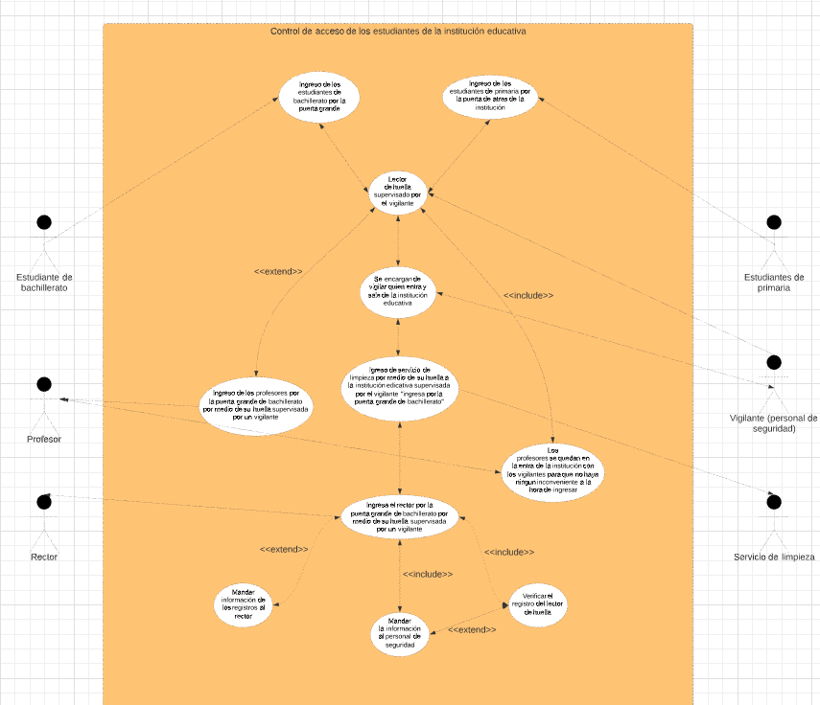
DIAGRAMA DE CASO DE USO
https://app.lucidchart.com/documents/edit/10a3fbee-46e4-469b-b3e0-292ea6bc7976/0_0

Slide 52
Breve introducción caso de uso extendido
Existe un modelo para la representación de los casos de uso, el cual es el formato de casos
de uso extendido, donde se realiza la explicación del alcance de cada caso de uso. Este
formato representa toda la vida del caso de uso, sus escenarios, cuales son los diferentes
casos de uso que intervienen en el caso de uso principal, cuáles requerimientos funcionales
hacen parte del caso de uso, y cuáles son las precondiciones y postcondiciones de cada
caso de uso.

Slide 53
FORMATO DE CASO DE USO EXTENDIDO
CASO DE USO EXTENDIDO

Slide 54
Control de versiones
Nosotros nos basamos con github y git kraken para la realización de readme y los commit

Slide 55
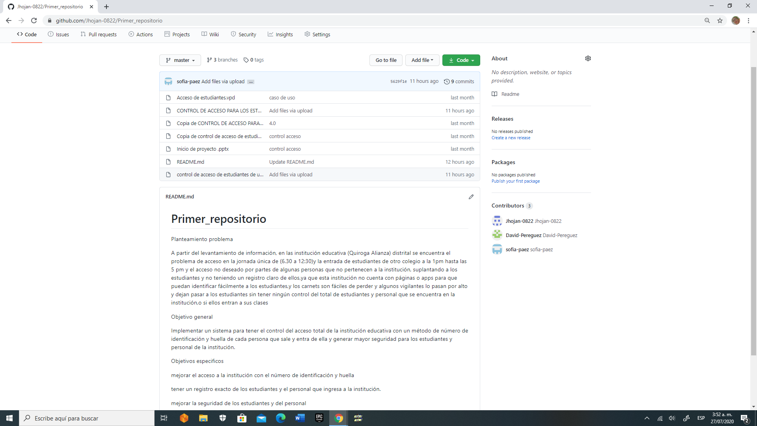
GITHUB

Slide 56
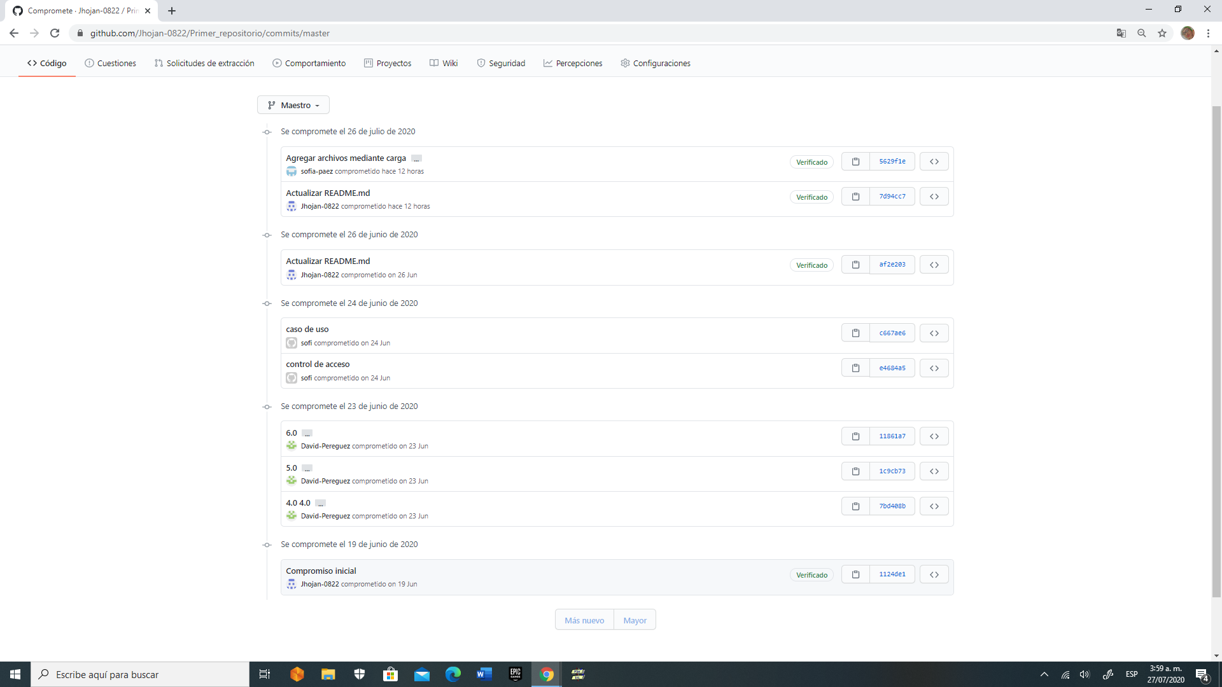

Slide 57
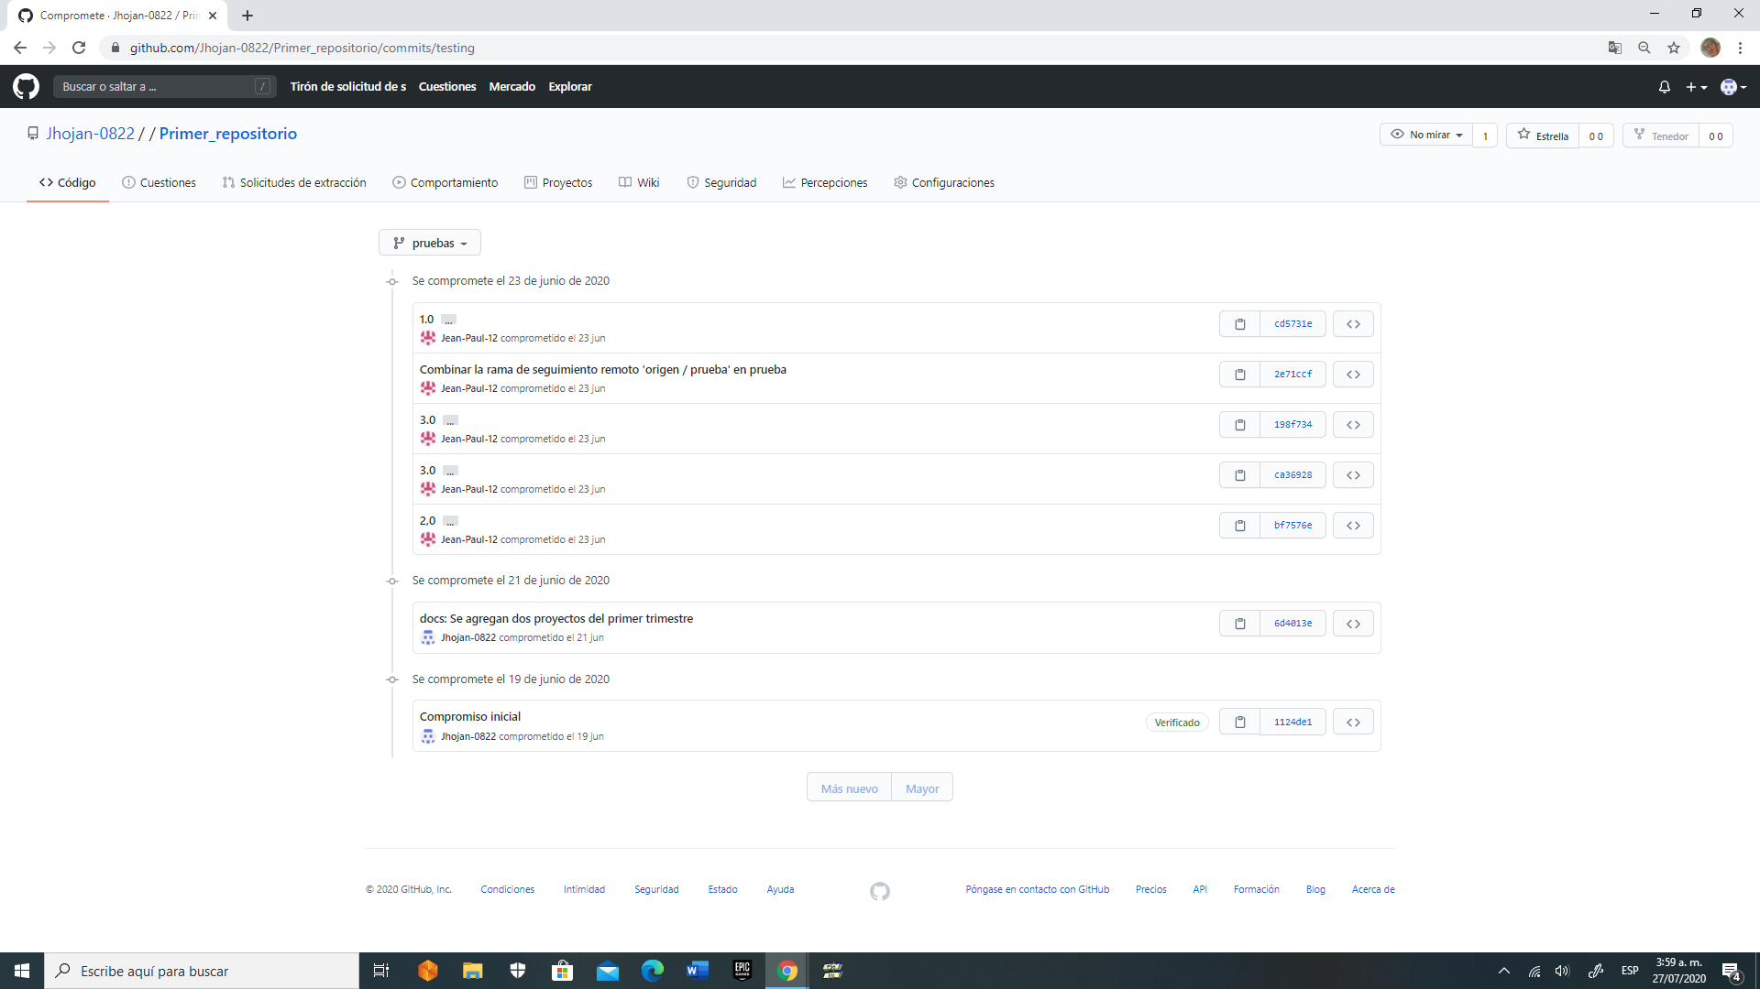

Slide 58
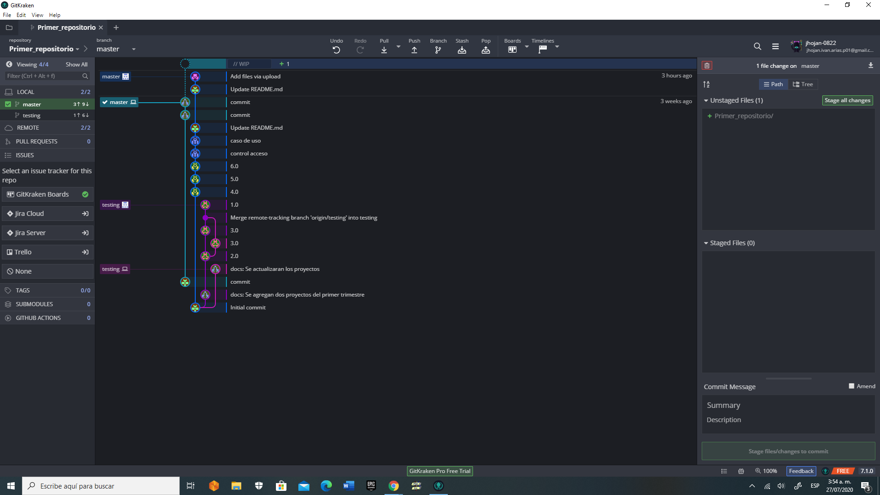
GITKRAKEN

Slide 59
Bibliografías
https://online.visual-paradigm.com/app/diagrams/#G18fR0_NarQBWo2sjkCqO6P87NozZ151t_
https://online.visual-paradigm.com/app/diagrams/#G1r8VhQrcXe65bu0ujslsK-DV4nmx1UMDs
https://app.lucidchart.com/documents/edit/10a3fbee-46e4-469b-b3e0-292ea6bc7976/0_0
CASO DE USO EXTENDIDO
https://github.com/Jhojan-0822/Primer_repositorio
https://sites.google.com/site/metodologiareq/capitulo-ii/tecnicas-para-identificar-requisitos-funcionales-y-no-funcionales
http://stadium.unad.edu.co/ovas/10596_9839/diagramas_de_casos_de_uso.html
https://www.redacademica.edu.co/colegios/colegio-quiroga-alianza-ied
https://www.freepik.es/iconos-gratis/seguridad_877620.htm

